Slide 1
教師多元升等專業社群
研究發展處綜合企劃組 周金城組長
中華民國104年12月22日

Slide 2
簡報大綱
1
社群成立特色
2
社群活動概述
3
整體活動執行效益
4
社群成員意見與回饋
5
檢討與建議

Slide 3
一、社群成立特色
本校102~103年度連續獲得教育部補助推動教師多元升等計畫經費，共計130萬。
102學年度本校已完成修訂「教師聘任及升等辦法」和「教師評鑑辦法」，增設了「教學實務」、「技術應用」兩類教師升等途徑/軌道。
積極邀請本校教師有意採取「教學實務型」及「技術應用型」升等之教師參與本校新制多元升等制度
辦理相關說明會、講座等，並主動提供客製化支持系統，如經費補助、專屬薪傳諮詢等，提升教師參與新制多元升等之意願。

Slide 4
二、社群活動概述
邀請已完成技術應用升等或教學實務升等之教師，蒞校分享相關準備經驗，使本校教師更加了解技術應用報告撰寫方向及架構，以利提升教師認同及安心感。
教學實務講座(4場)
說明會(2場)
產學合作講座(1場)
向有意願採用｢教學實務｣或｢技術應用｣升等之教師說明，本社群提供客製化支持系統，如經費補助、專屬薪傳諮詢等，鼓勵並協助教師完成以新制途徑升等。

Slide 5
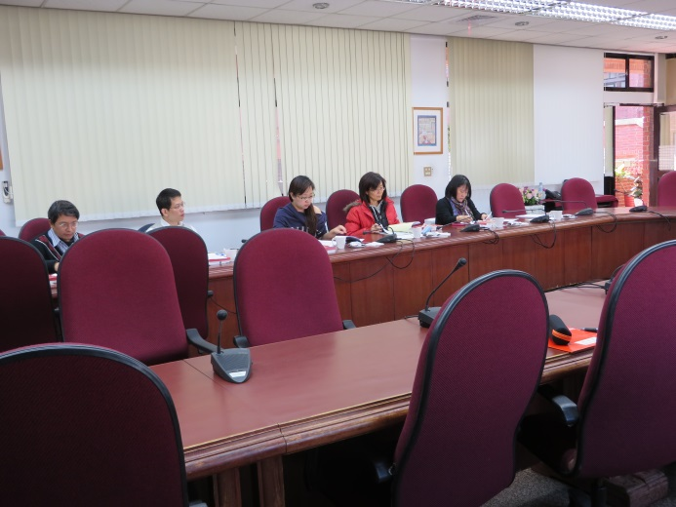
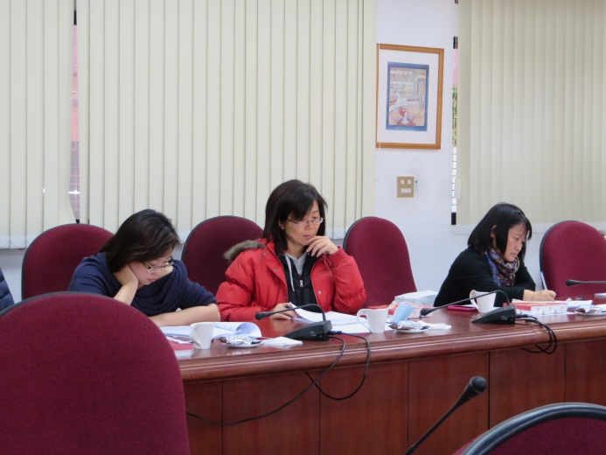
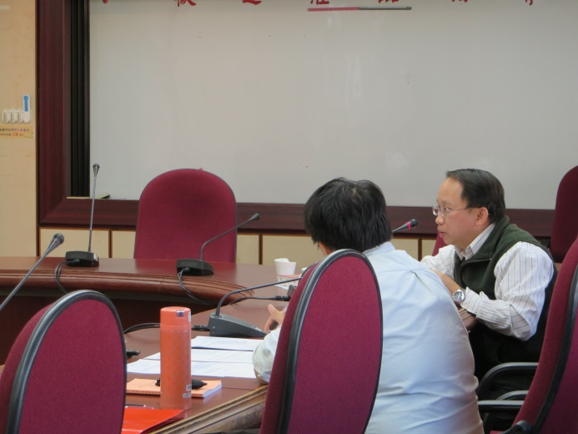
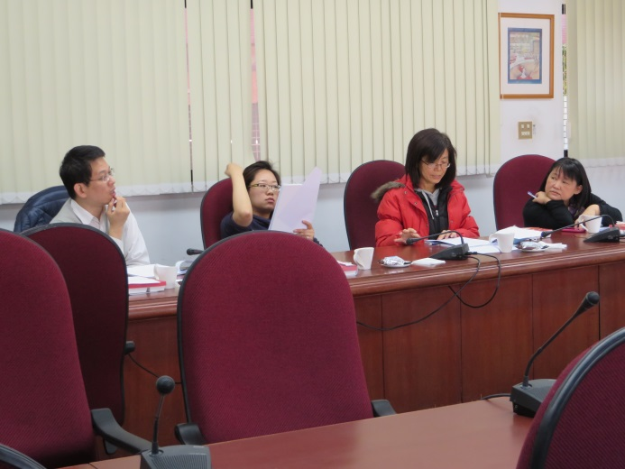
二、社群活動概述
校內說明會(一)，日期：103年12月24日，教師出席人數：5位

Slide 6
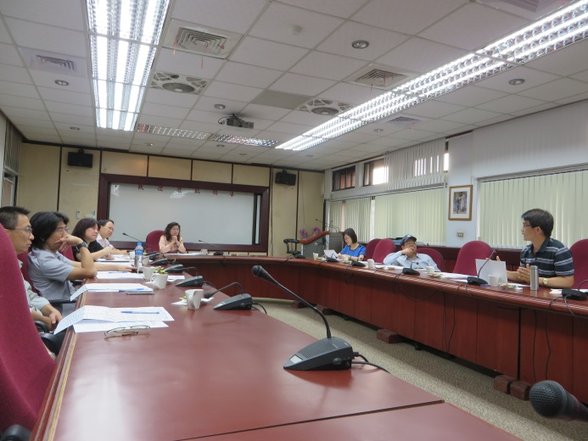
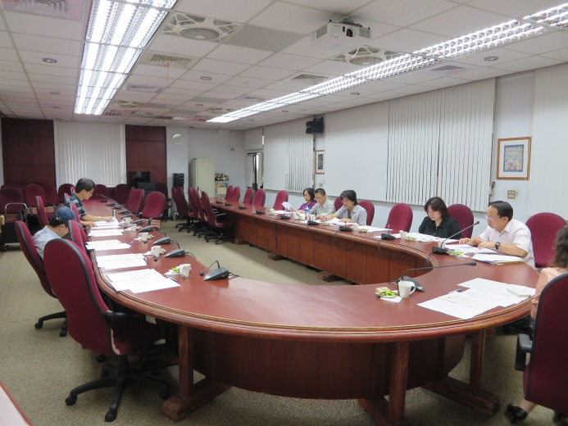
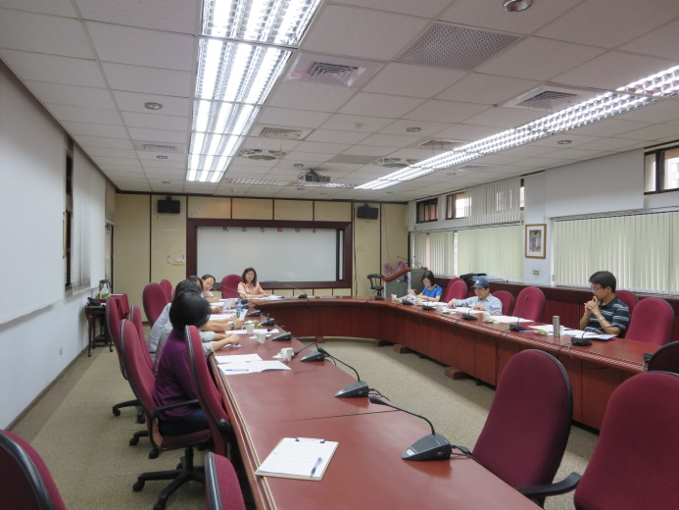
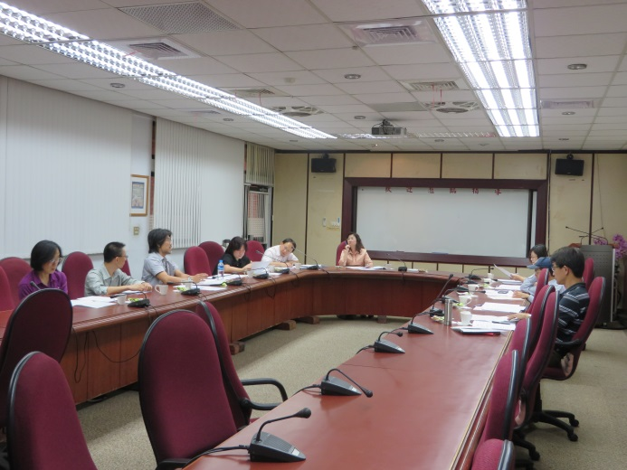
二、社群活動概述
校內說明會(二)，日期：104年04月27日，教師出席人數：7位

Slide 7
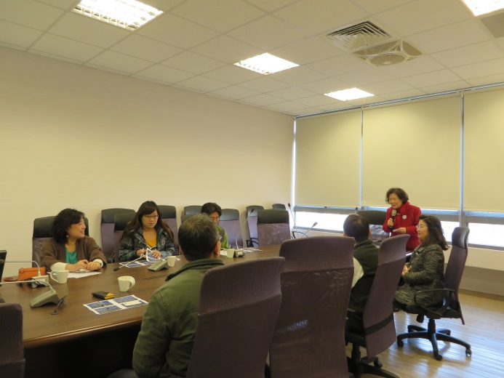
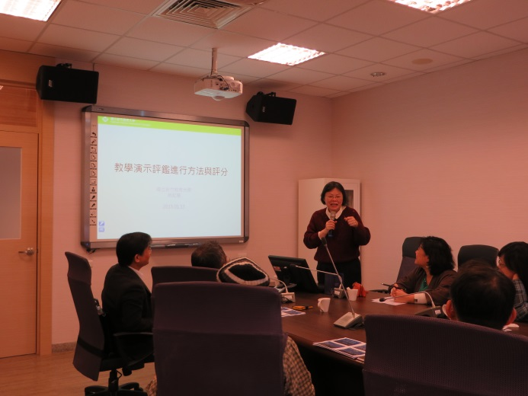
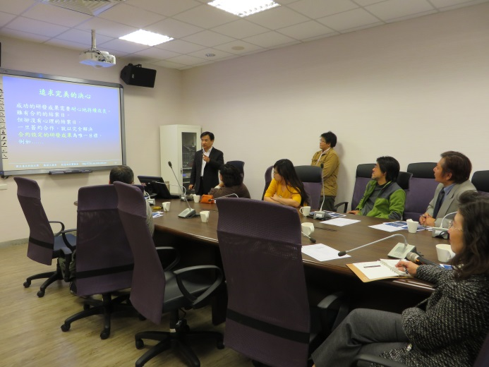
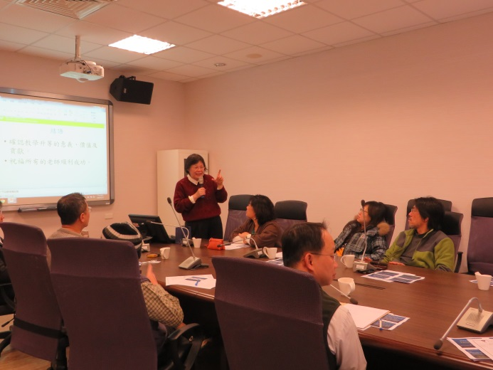
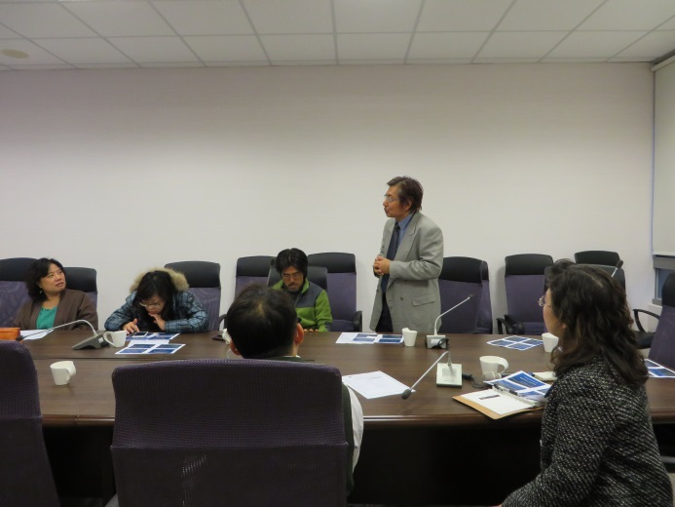
二、社群活動概述
教師以教學實務或技術應用研發成果送審升等研習會，
日期：104年01月13日，教師出席人數：5位
國立新竹教育大學
林紀慧副校長
國立臺北科技大學
徐正會教授
校長開場致詞

Slide 8
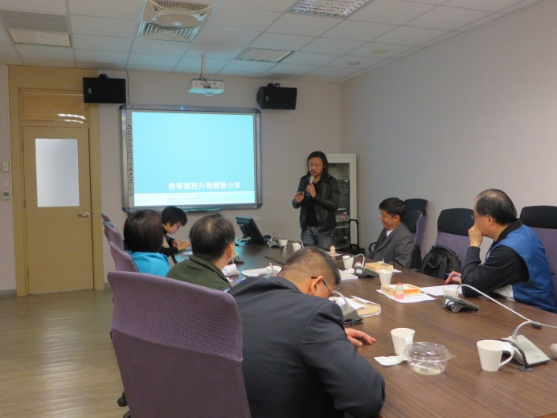
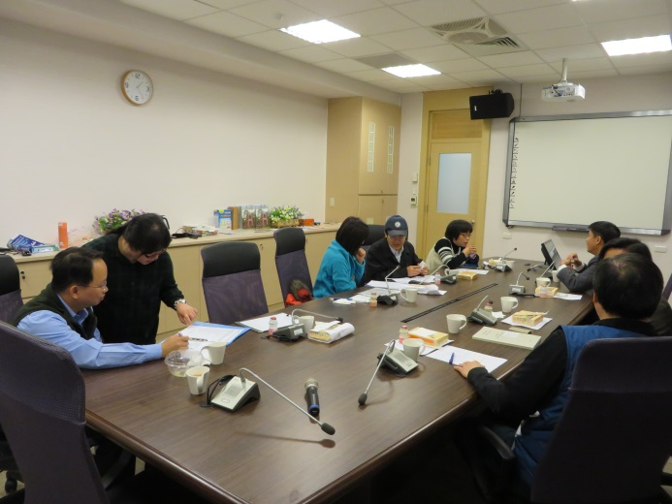
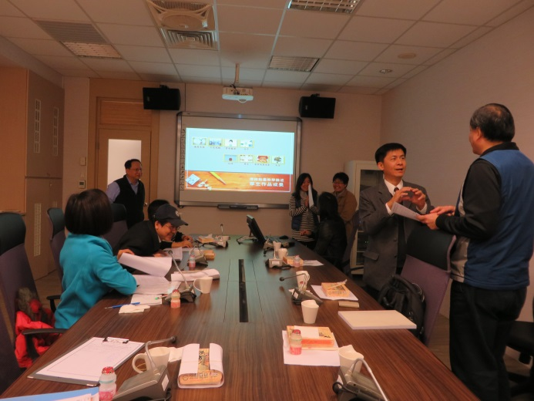
二、社群活動概述
教師以教學實務成果送審升等經驗分享會，
日期：104年01月15日，教師出席人數：5位
中華大學
呂志宗教授
大葉大學
馮偉中助理教授

Slide 9
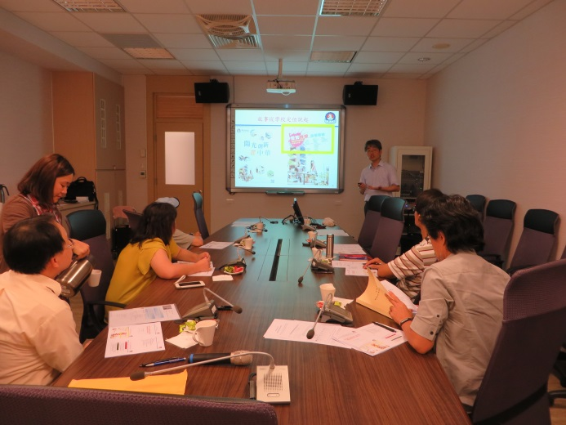
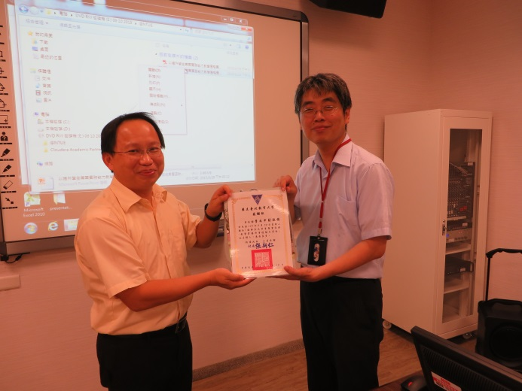
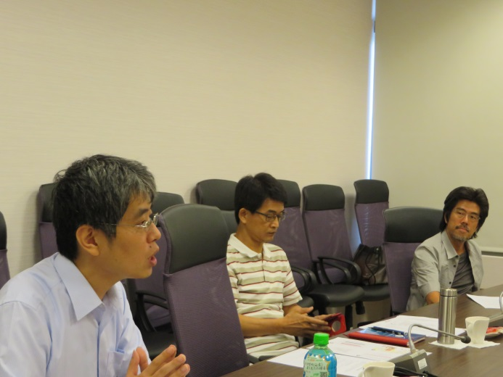
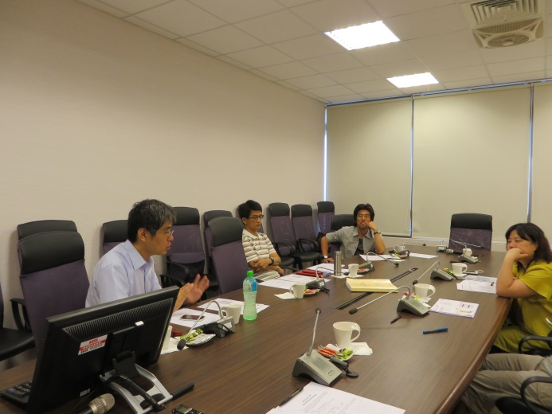
二、社群活動概述
教師多元升等專業社群會議-教學實務升等經驗分享會，
日期：104年06月30日，教師出席人數：4位
中華大學 李之中副教授

Slide 10
三、整體活動執行效益
透過辦理校內說明會，使教師更加了解本校新制教師多元升等規劃及現況，未來教師可根據專業領域選擇其專業生涯發展途徑。
邀請已完成教學實務升等或技術應用升等之教師分享，教師對於技術報告的架構、編排、撰寫技巧等，也提升教師參與多元升等之意願。
目前已有一位教師採用技術應用升等，由系所提送院及審查，雖因故撤案，另有二位教師著手拍攝教學實務成果錄影檔。

Slide 11
四、社群成員意見與回饋
校內說明會
104年04月17日
整體活動滿意度、受益度
活動滿意度4.6
受益度4.4
文字意見回饋
(1)了解目前相關辦法
(2)知識分享
(3)與教師們分享的經驗
(4)了解現況

Slide 12
四、社群成員意見與回饋
教學實務升等講座
104年06月30日
整體活動滿意度、受益度
活動滿意度4.8
受益度4.8
文字意見回饋
(1)充分討論，有啟發
(2)了解教學實務升等內涵，建議多舉辦校外專家演講
(3)知道該如何準備，建議可邀請由副教授升等至教授之教師分享
(4)了解教學升等的實務準備工作，建議應邀請院、校教評委員出席

Slide 13
五、檢討與建議
外校教學實務升等成功之教師不多，各校都積極邀請，時間不易安排。且須配合本社群教師可出席時間，未來辦理講座次數會再加強。
本社群針對有意願採用教學實務升等或技術應用升等之教師，未來將針對符合本校教學實務申請資格之教師，詢問參與社群意願，更能切中符合資格且有意願之教師，全力提供協助客製化支持系統，鼓勵教師完成新制升等途徑。

Slide 14
感謝聆聽
中華民國104年12月22日

